Slide 1



Nguyễn Hoàng Anh
CNTT 18-09
Công nghệ nhận dạng hình ảnh
Ứng dụng trong mở tài khoản ngân hàng

Slide 2

Nguyễn Hoàng Anh
CNTT 18-09
Chương Trình Cần Trình Bày
1. Công Nghệ Nhân Dạng Hình Ảnh Là Gì
2. Lợi Ích Của Công Nghệ Nhận Dạng Hình Ảnh
3. Quy Trình Mở Tài Khoản Ngân Hàng
4. Ứng Dụng Thực Tế
5. Hạn Chế Và Giải Pháp
6. Tương Lai
7. Kết Luận
8. Hỏi & Đáp

Slide 3



Nguyễn Hoàng Anh
CNTT18-09
Định Nghĩa Công Nghệ Nhận Dạng Hình Ảnh
Là một kỹ thuật tìm kiếm các cách để tự động hóa tất cả công việc mà một hệ thống thị giác của con người có thể làm
Tầm Quan Trọng
Công Nghệ Nhận
Dạng Hình Ảnh Là
Gì ?
Giúp rút ngắn thời gian mở tài khoản, tăng cường bảo mật và giảm thiểu rủi ro gian lận. Ngoài ra, quy trình đơn giản và tiện lợi cải thiện trải nghiệm người dùng, thu hút khách hàng mới, đặc biệt là thế hệ trẻ
QUAY LẠI TRANG CHƯƠNG TRÌNH
Điển Hình Như Những :
TensorFlow của Google, DeepFace của Facebook, Dự án Oxford của Microsoft.

Slide 4



Nguyễn Hoàng Anh
CNTT18-09
Lợi Ích Của Công Nghệ Nhận Dạng Hình Ảnh
Tăng Cường Bảo Mật
Tiện Lợi
Tiết Kiệm Thời Gian
Giảm thiểu rủi ro gian lận ,
Chiếm đoạt tài sản
Khách hàng có thể mở khoá , giao dịch tài khoản từ xa
Quy trình giao dịch , đăng nhập sẽ trở nên nhanh gọn hơn so với kiểu truyền thống rườm rà
QUAY LẠI TRANG CHƯƠNG TRÌNH

Slide 5

Nguyễn Hoàng Anh
CNTT18-09
Quy Trình Mở Tài Khoản Ngân Hàng
Bước 1 | Bước 2 | Bước 3 | Bước 4
Khách hàng tải ứng dụng ngân hàng mà mình muốn đăng kí . | Quét tài liệu (CMND, hộ chiếu). | Nhận diện khuôn mặt. | Xác nhận thông tin và mở tài khoản.
QUAY LẠI TRANG CHƯƠNG TRÌNH

Slide 6
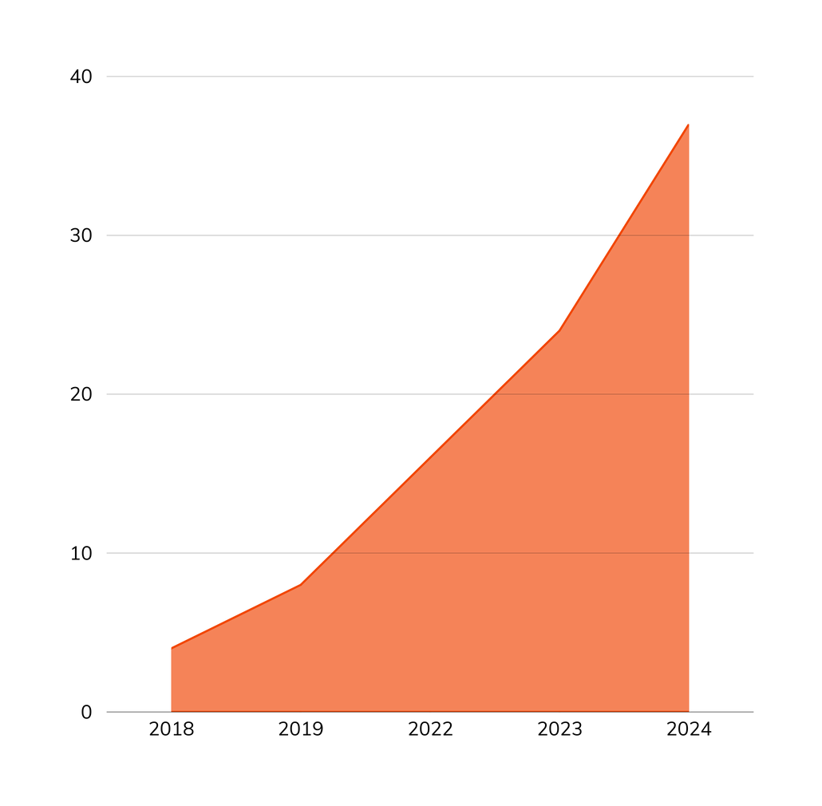
Nguyễn Hoàng Anh
CNTT18-09
Báo Cáo
Xu Hướng, Ứng Dụng Thực Tế
Ví dụ Ngân Hàng Quân Đội ( MB BANK ):
Triển khai quy trình mở tài khoản trực tuyến.
+ Tỷ lệ khách hàng tăng lên 27 Triệu khách hàng nhờ quy trình đơn giản . Nhờ đó tổng tài sản MB tăng trưởng hơn 40,1%
QUAY LẠI TRANG CHƯƠNG TRÌNH

Slide 7
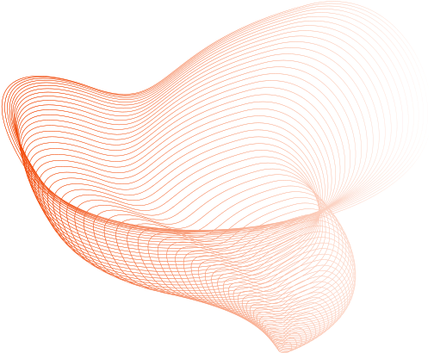
Nguyễn Hoàng Anh
CNTT18-09
Hạn Chế Và Giải Pháp
 | Những lo ngại về quyền riêng tư | Khó khăn trong một số hoàn cảnh cụ thể | Giả mạo khuôn mặt và mạo danh
Hạn Chế | Để có thể sử dụng công nghệ nhận dạng khuôn mặt, dữ liệu sinh trắc học cần phải được thu thập, lưu trữ và phân tích. | Hệ thống nhận diện khuôn mặt đôi khi sẽ gặp khó khăn trước sự thay đổi về ánh sáng, góc độ và biểu cảm khuôn mặt. | Hệ thống nhận diện khuôn mặt, tuy tinh vi, nhưng có thể bị đánh lừa.
Giải Pháp | Những lo ngại này có thể được giảm thiểu bằng cách sử dụng công nghệ có trách nhiệm ,chính sách minh bạch,và hành lang pháp lý để bảo vệ quyền riêng tư của từng cá nhân. | Ứng dụng hệ thống sinh trắc học đa phương thức . | Những rủi ro này được giảm thiểu đáng kể nhờ các công nghệ nâng cao như công nghệ Liveness Detection .
QUAY LẠI TRANG CHƯƠNG TRÌNH

Slide 8

Nguyễn Hoàng Anh
CNTT18-09
Mục đích
Xác định danh tính khách hàng trong nhiều dịch vụ tiện ích tương lai, nhằm gia tăng tính bảo mật cho tài khoản khách hàng khi thực hiện giao dịch
Tương Lai Của
Công Nghệ Nhận Dạng Hình Ảnh
Trong Ngân Hàng
Mục tiêu
Phát triển AI: Nâng cao độ chính xác và bảo mật.
Mở rộng ứng dụng: Không chỉ trong ngân hàng mà còn trong các lĩnh vực khác như thương mại điện tử.
QUAY LẠI TRANG CHƯƠNG TRÌNH

Slide 9


Nguyễn Hoàng Anh
CNTT18-09
Kết Luận:
Nhận diện khuôn mặt có nhiều ưu điểm hơn nhược điểm
Kì vọng của khách hàng tăng lên, các ngân hàng càng phải đẩy nhanh tốc độ chuyển đổi số để theo kịp thời cuộc, cung cấp các loại dịch vụ có thể truy cập 24/7, tức thì, minh bạch và cá nhân hoá, nhằm đáp ứng những tiêu chuẩn khắt khe của khách hàng.
QUAY LẠI TRANG CHƯƠNG TRÌNH

Slide 10
Nguyễn Hoàng Anh
CNTT 18-09
Cảm Ơn Đã Lắng Nghe Bài Thuyết Trình !

Slide 11
Nguyễn Hoàng Anh
CNTT18-09
Hỏi & Đáp
Email
hoanganhsosadd@gmail.com
Mạng xã hội
Facebook.com/hoanganhsosadd
Điện thoại
0962332162
QUAY LẠI TRANG CHƯƠNG TRÌNH

